Slide 1


TESTING
«Pay attention to zeros. If there is a zero, someone will devide by it.»
Cem Kaner

Slide 2





Quando iniziare?

Slide 3

Approcci al testing
BLACK-BOX
CATEGORY-PARTITION

Slide 4
CATEGORY PARTITION
Parametri - Ambiente
Categoria
Scelta
Vincoli
Test Frames
Test Suite
Test Cases
Alcuni esempi…

Slide 5
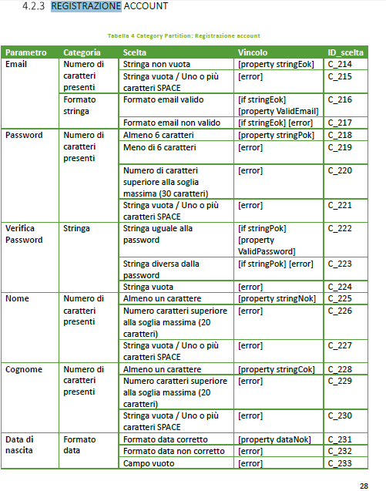
Registrazione account

Slide 6
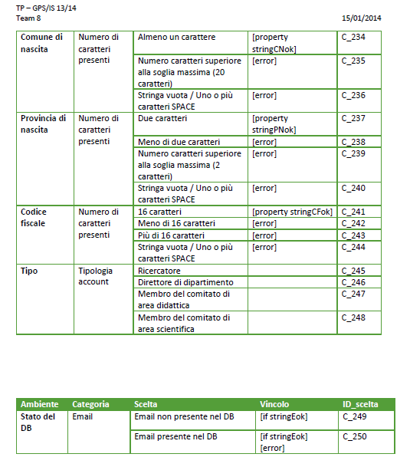
#parametri: 10
#categorie: 11
#scelte: 50

Slide 7
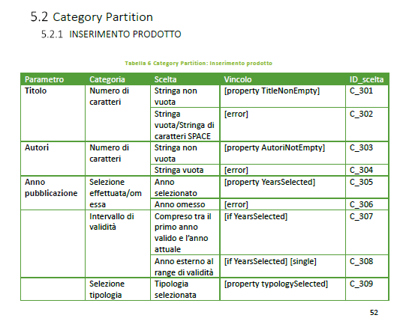
INSERIMENTO PRODOTTO

Slide 8
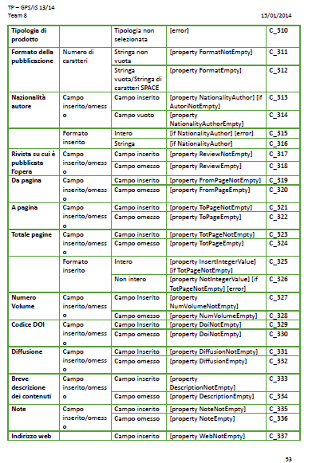
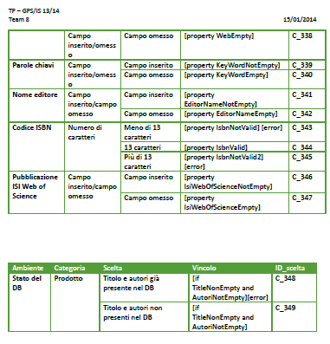
#parametri: 21
#categorie: 24
#scelte: 49

Slide 9

Totale:
#test cases

Slide 10

JUNIT
Per lo sviluppo dei casi di test è stato utilizzato il framework Junit che permette di confrontare i risultat ottenuti dai test con quelli attesi.

Slide 11

Componenti testate
Durante la fase di testing, sono state testate le componenti con alta priorità.

Slide 12
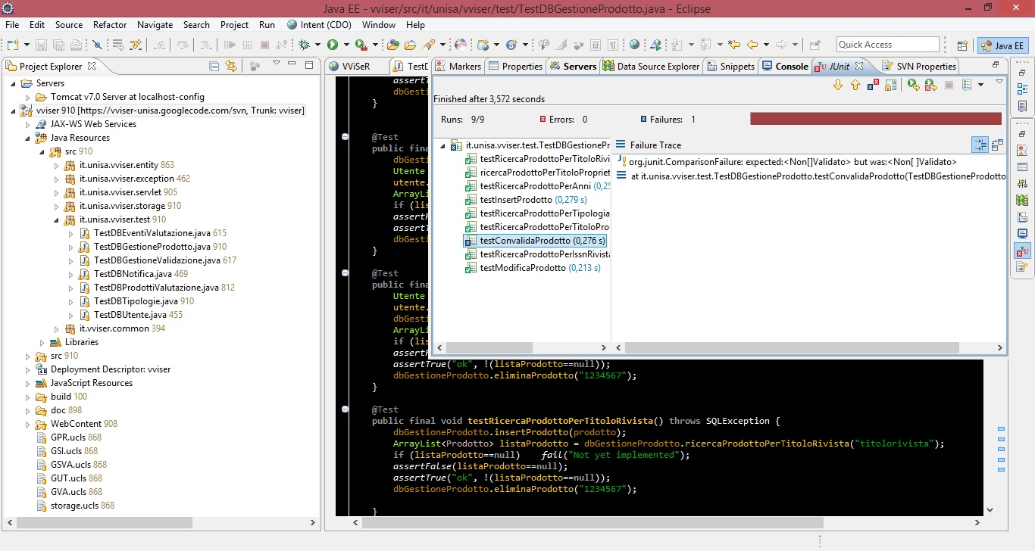
Esempi di utilizzo: Gestione prodotto

Slide 13
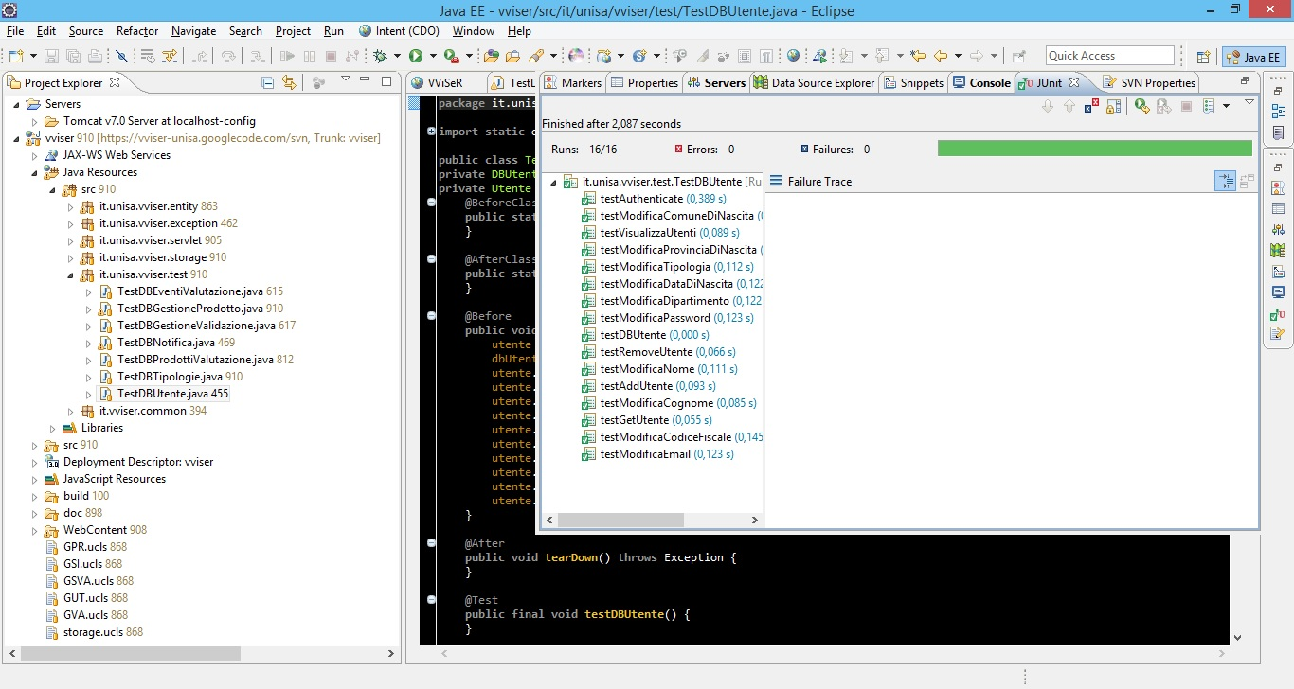
Esempi di utilizzo: Gestione utente

Slide 14

SELENIUM
Mirato al test di Applicazioni web
Integrato con il plugin INCIDENT-REPORT (TIR)

Slide 15
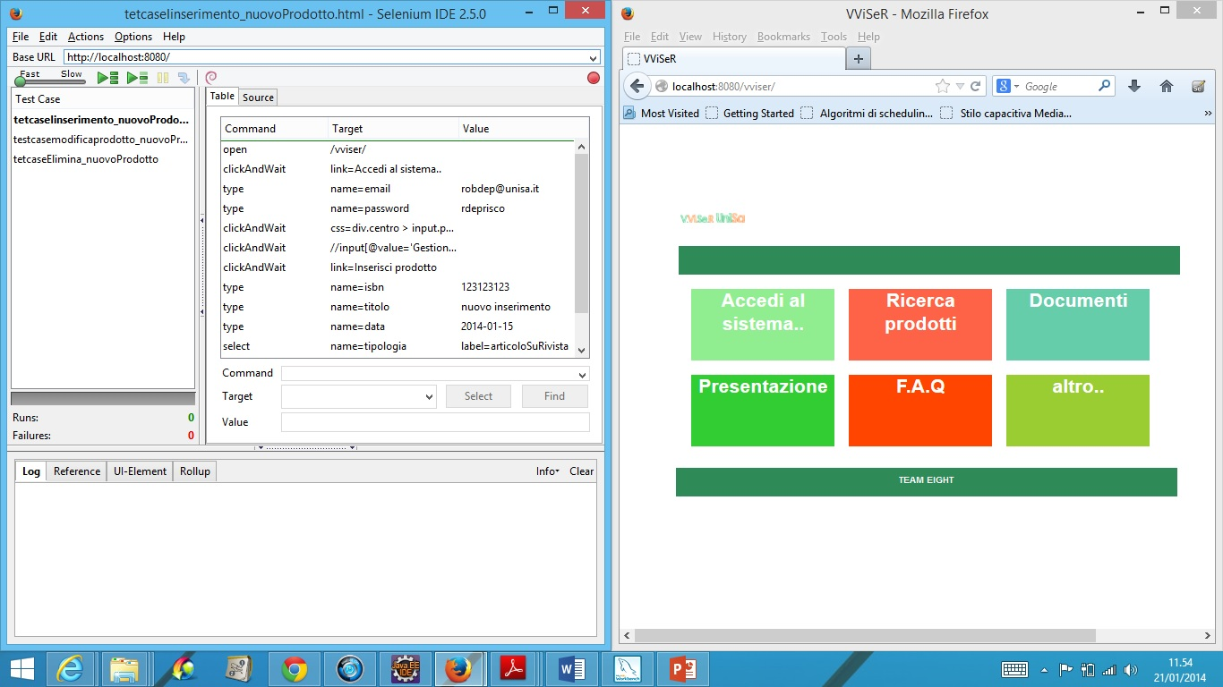
Esempi di utilizzo: Inserisci-modifica-elimina prodotto

Slide 16
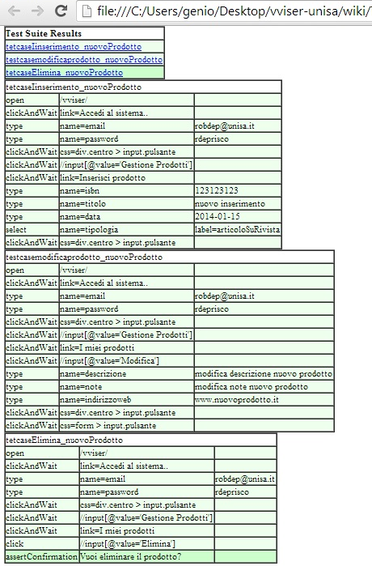
TIR

Slide 17
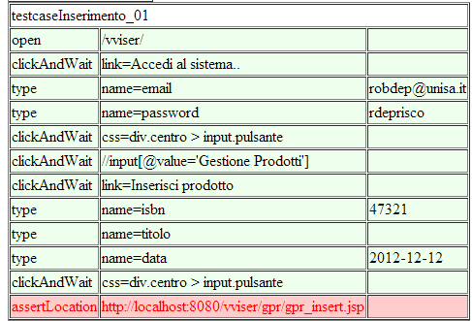
Bug rilevati
Il sistema permette di inserire un prodotto con titolo composto da caratteri space

Slide 18
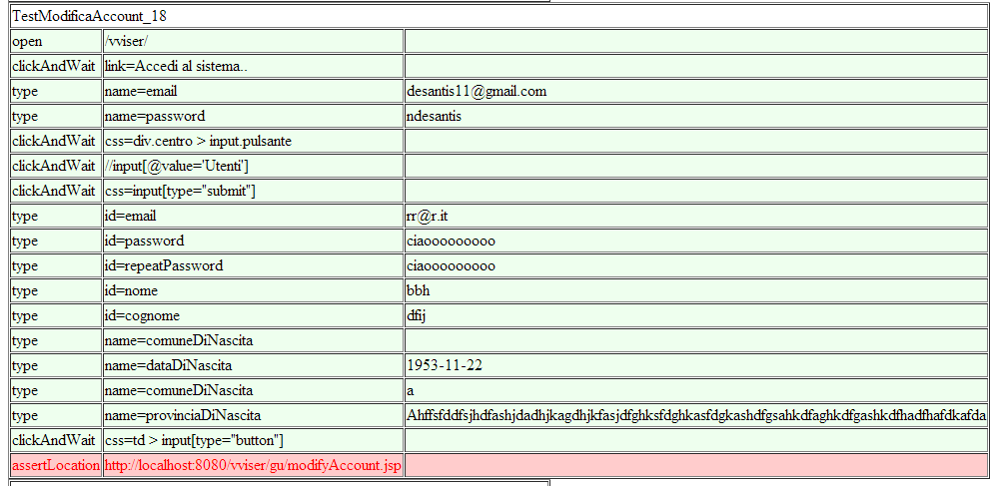
Bug rilevati
Il sistema dovrebbe rimanere sulla stessa pagina, notificando la presenza di campi non validi

Slide 19
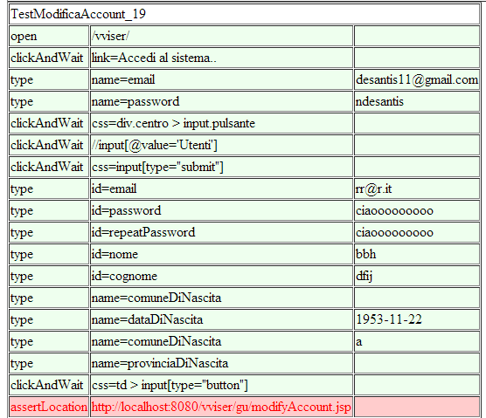
Bug rilevati
Il sistema consente di inserire una provincia di nascita composta di caratteri space

Slide 20
Bug non rilevati
Il category partition non ha permesso di rilevare bug relativi alla sicurezza del sistema.
In particolare non è ancora ben definito il controllo degli accessi

Slide 21

“Irreproducible bugs become highly reproducible right after delivery to the customer” Michael Stahl’s derivative of Murphy’s Law

